Slide 1

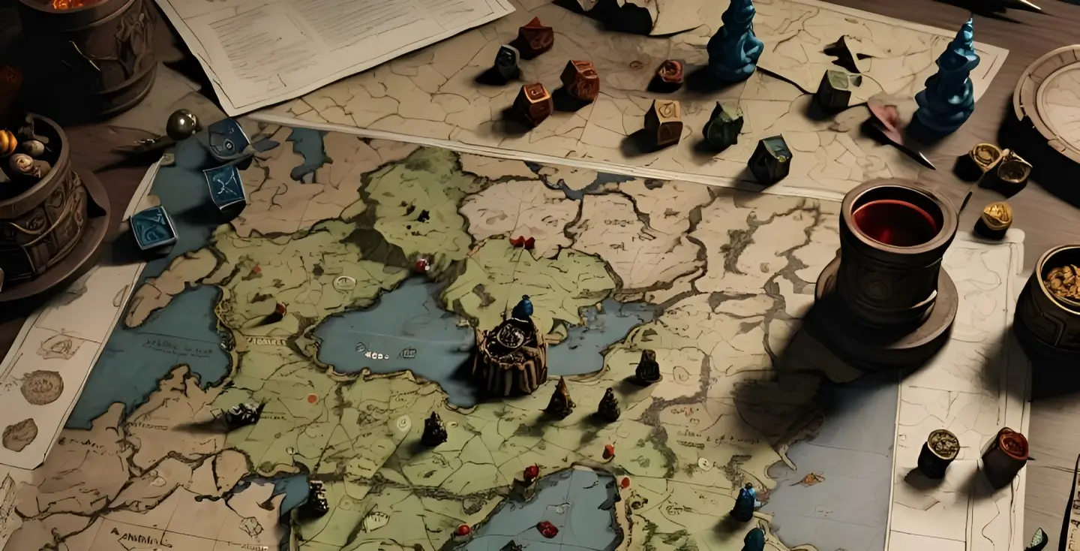
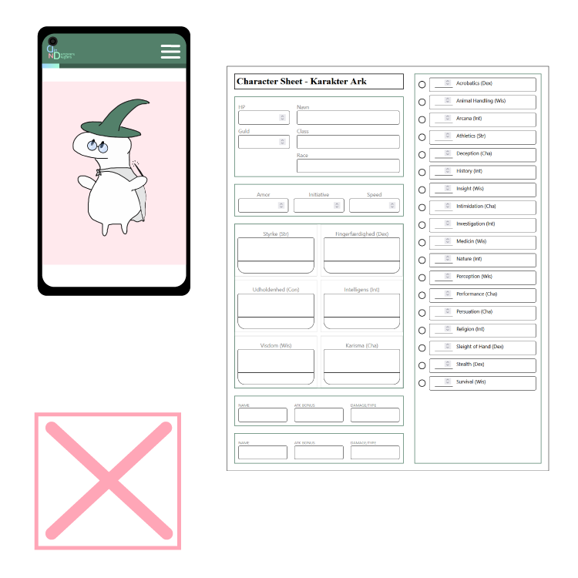
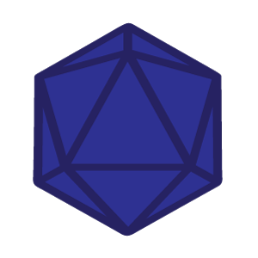
Gruppe 4
Prioriteringer
Bjørn, Ghadir, Gro & Luca
Valgte funktioner
- Karakter ark
- Terninger
- Mobile-first responsiv
Notes:
Præsentation af: Din DnD, lavet dnd hjemmeside – til nybegyndere Gro

Slide 2
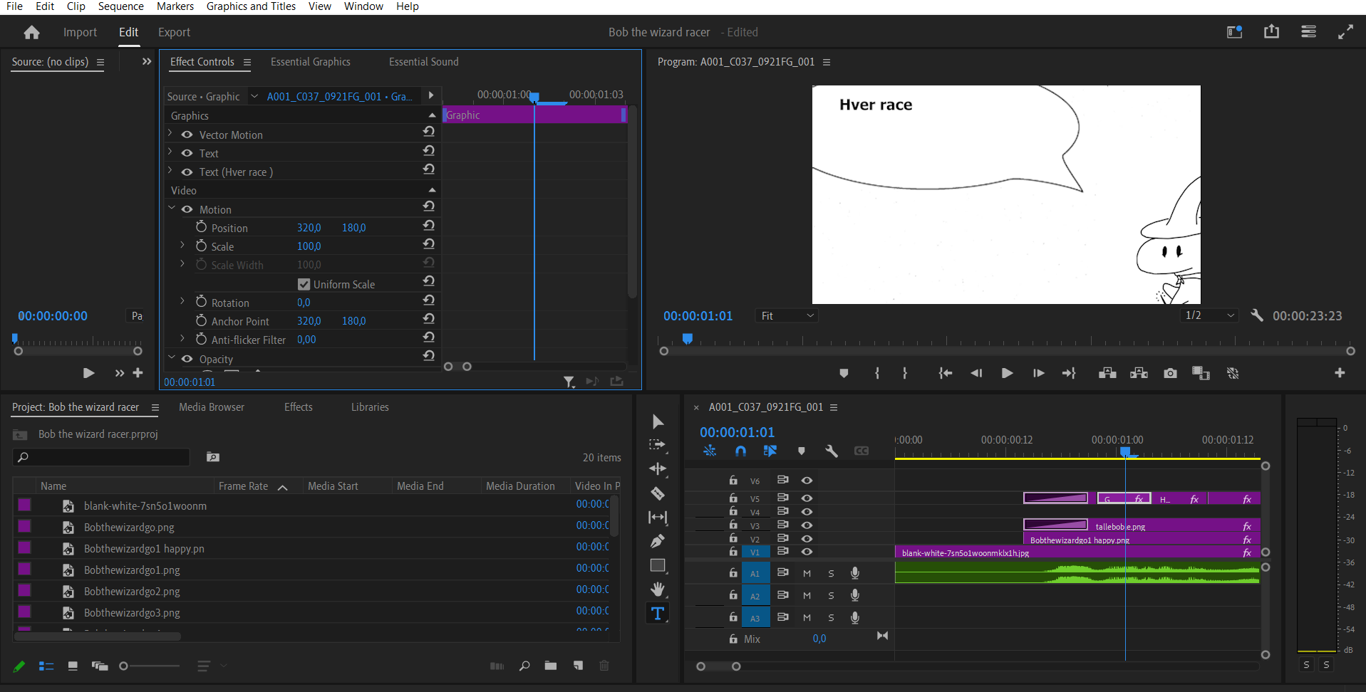
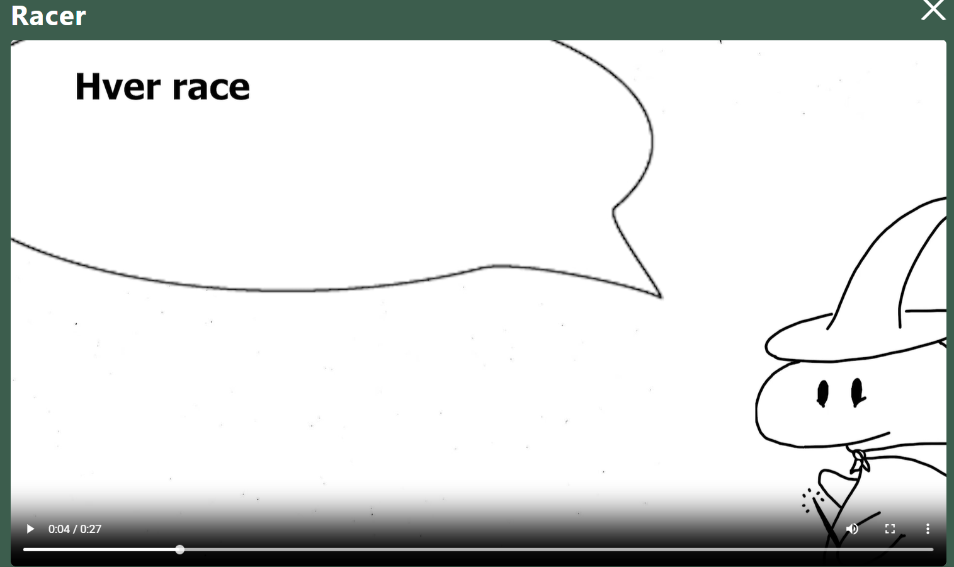
Gruppe 4
Prioriteringer
Målgruppe
Bjørn, Ghadir, Gro & Luca
Valgte funktioner
- Karakter ark
- Terninger
- Mobile-first responsiv
Video
- PrPro - Capcut
- AI stemme
- Photoshop
Notes:
Luca

Slide 3
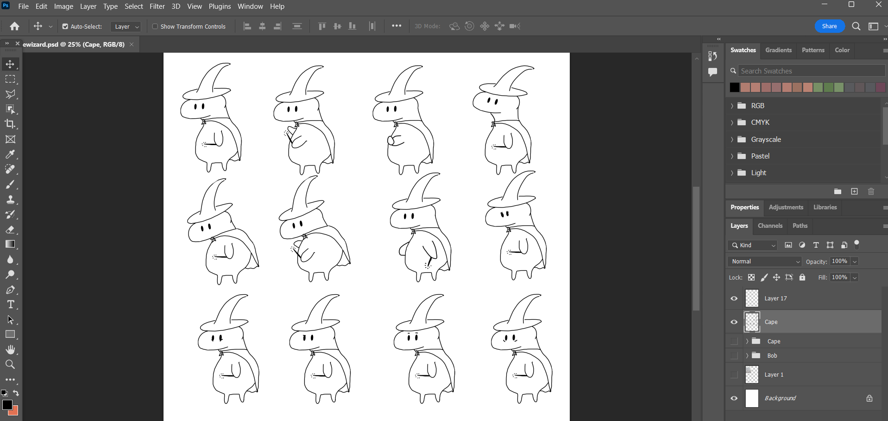
Valgte funktioner
- Karakter ark
- Terninger
- Mobile-first responsiv
Prioriteringer
Målgruppe
Video
- PrPro - Capcut
- AI stemme
- Photoshop
Notes:
Bjørn

Slide 4
Prioriteringer
Målgruppe
Video
- PrPro - Capcut
- AI stemme
- Photoshop
Notes:
Bjørn

Slide 5
Prioriteringer
Målgruppe
Video
- PrPro - Capcut
- AI stemme
- Photoshop
Notes:
Bjørn

Slide 6
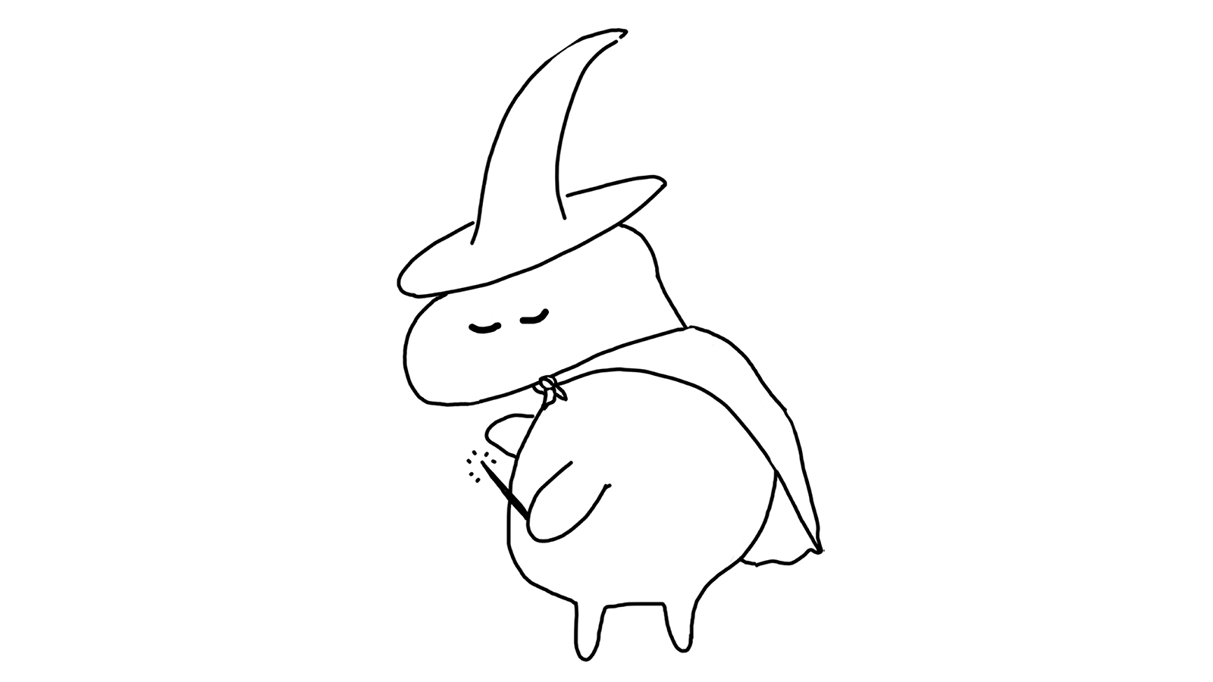
Prioriteringer
Nedprioriteringer
Video
- PrPro - Capcut
- AI stemme
- Photoshop
Nice-to-have
- DM side
- Smooth animations
Notes:
Bjørn

Slide 7
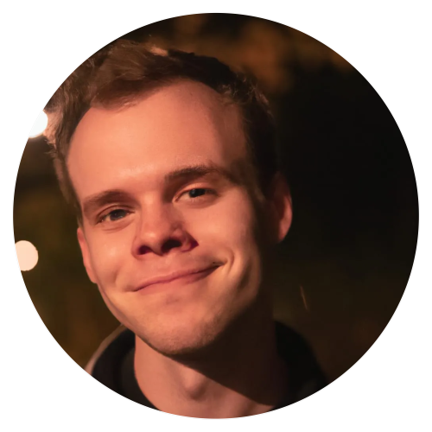
Video
- PrPro - Capcut
- AI stemme
- Photoshop
Nedprioriteringer
Målgruppe
Nice-to-have
- DM side
- Smooth animations
Målgruppe – mere specifikt:
- 15-24 år
- Danskere
- Studerende - lav økonomi
- Lidt/ingen erfaring
Notes:
Gro

Slide 8
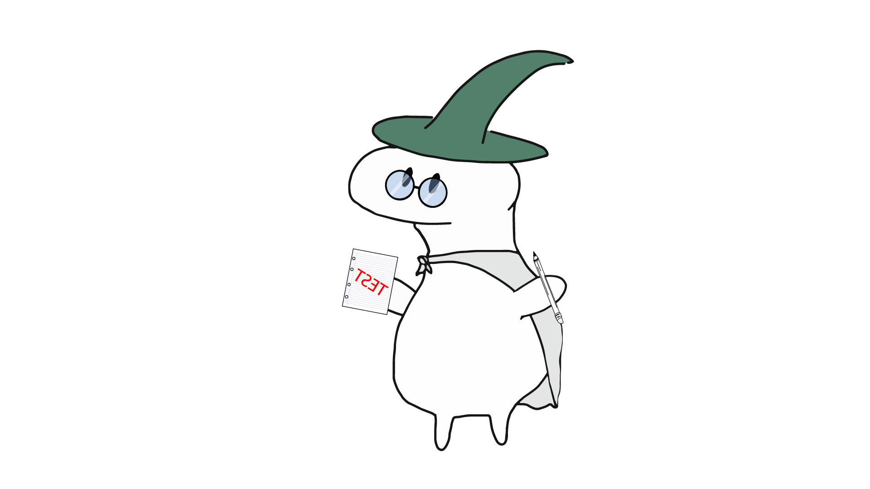
Nice-to-have
- DM side
- Smooth animations
Målgruppe
Test
Målgruppe – mere specifikt:
- 15-24 år
- Danskere
- Studerende - lav økonomi
- Lidt/ingen erfaring
Genereret fra Nightcafe “Stable diffusion 1.5”
Prompt: person på 20 år portrait, studerende, portrait,
Linkedin profile picture, bokeh, canon lens, shot on
dslr, sharp focus
Test 3
- Bedre spørgsmål
- Mere tid
- Optagelse, lyd + skærm
- Test af info
Notes:
Ghadir

Slide 9
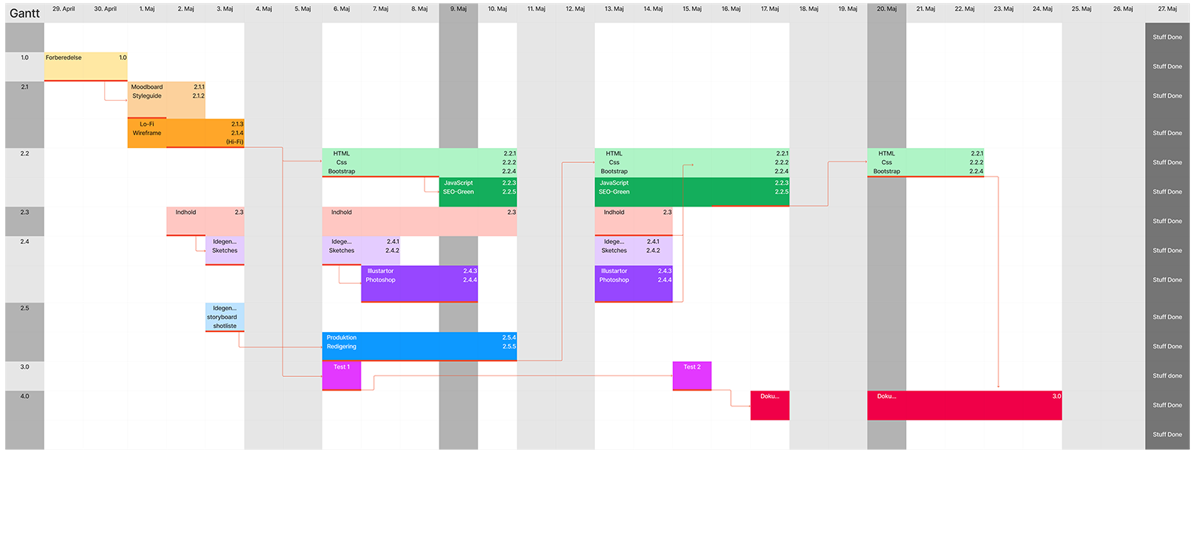
Målgruppe – mere specifikt:
- 15-24 år
- Danskere
- Studerende - lav økonomi
- Lidt/ingen erfaring
Test
Gantt skema
Test 3
- Bedre spørgsmål
- Mere tid
- Optagelse, lyd + skærm
- Test af info
Notes:
Spørgsmål rettet mod et mål
Mere tid til test Ghadir

Slide 10
Test 3
- Bedre spørgsmål
- Mere tid
- Optagelse, lyd + skærm
- Test af info
Gantt skema
Styleguide
Notes:
Ghadir

Slide 11
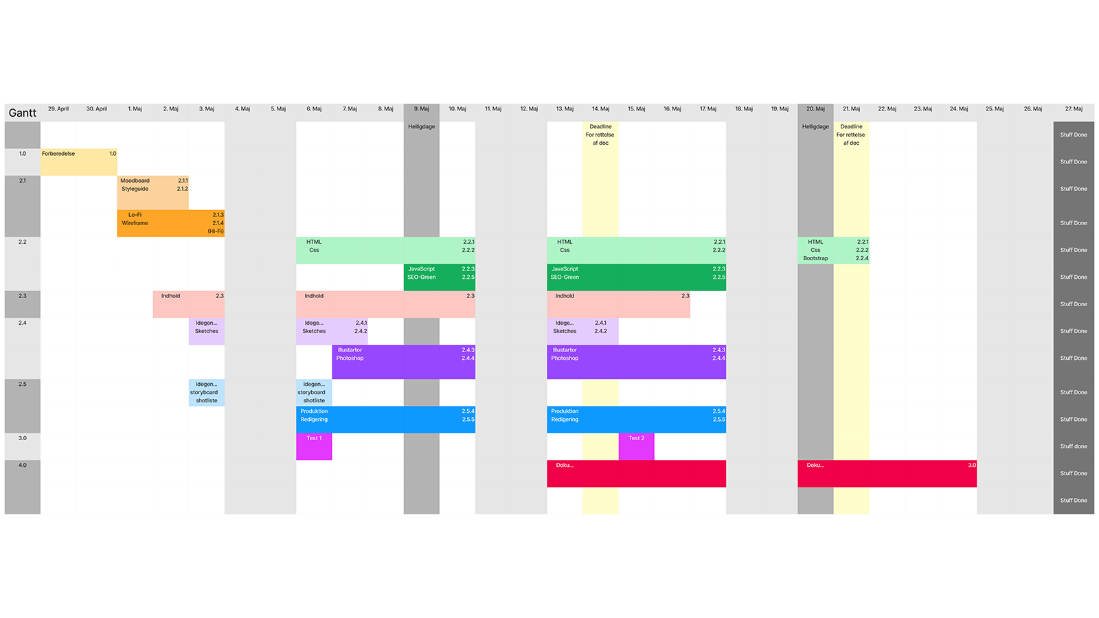
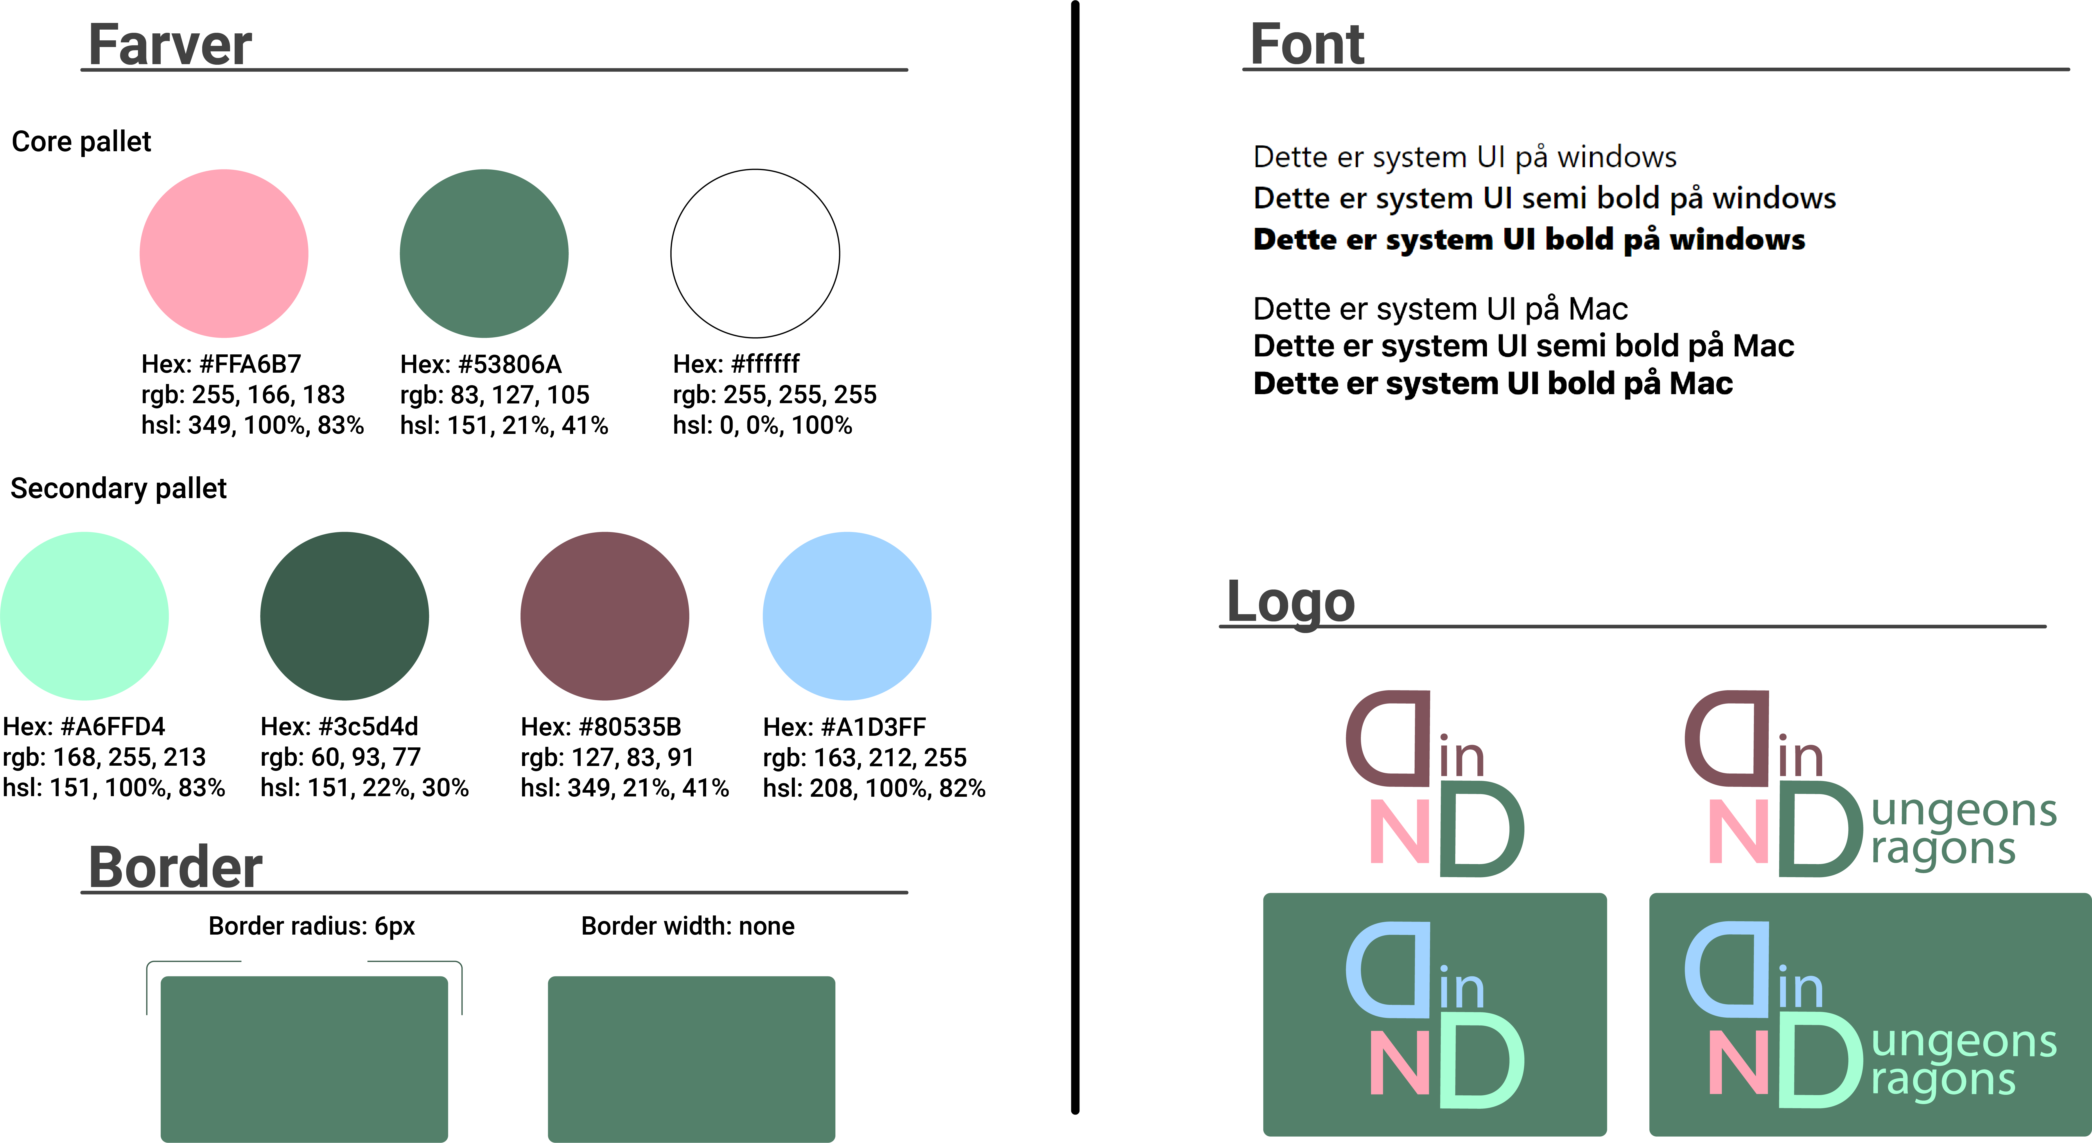
Gantt skema
Styleguide
Notes:
Bjørn

Slide 12
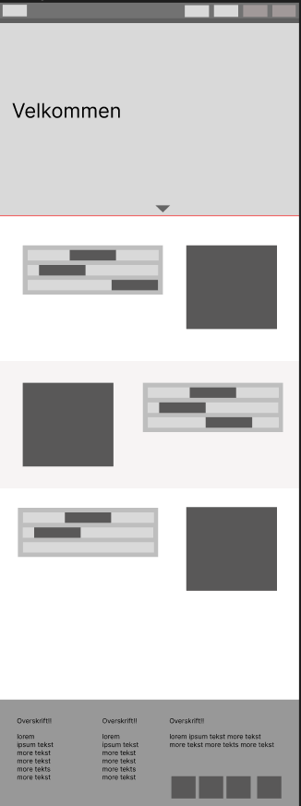
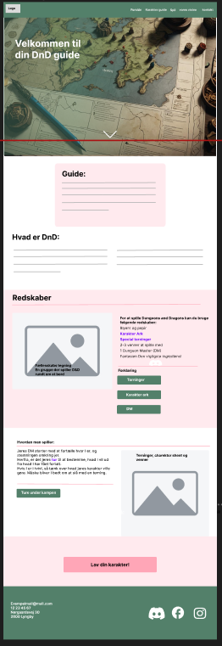
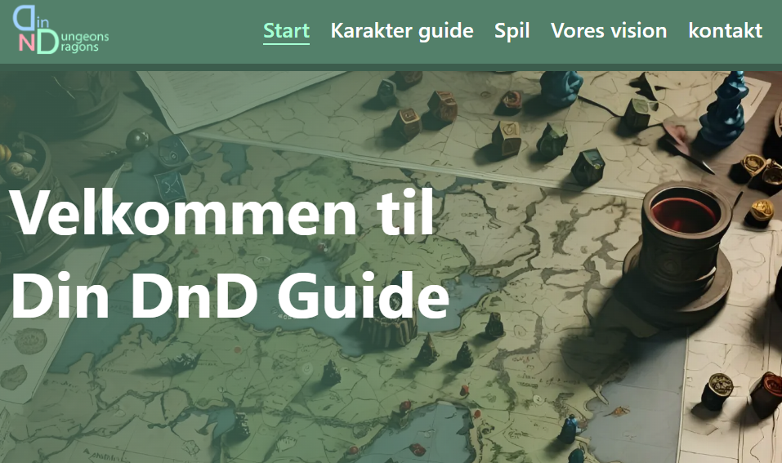
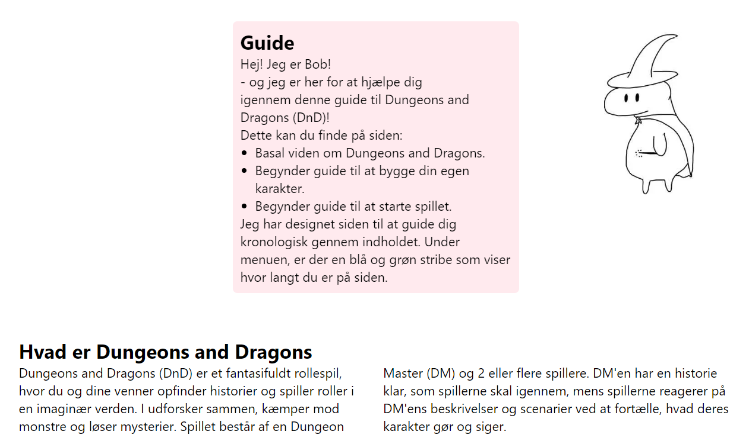
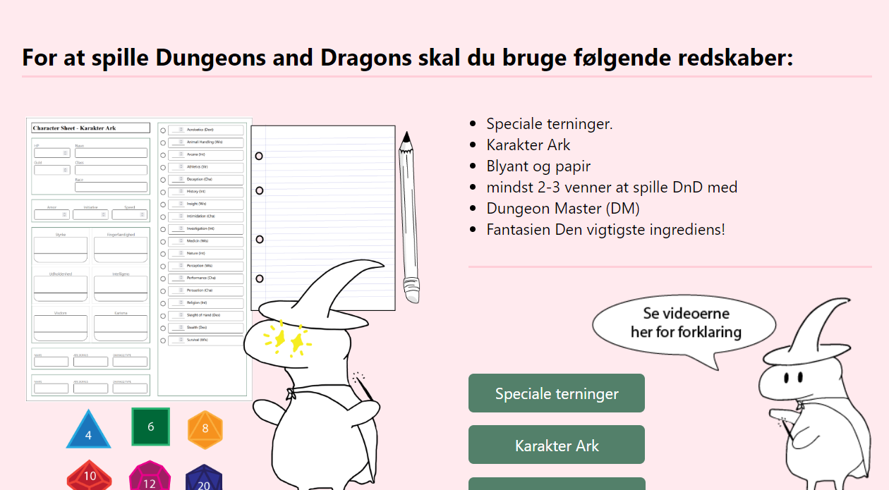
Styleguide
Wireframes
Notes:
Luca

Slide 13
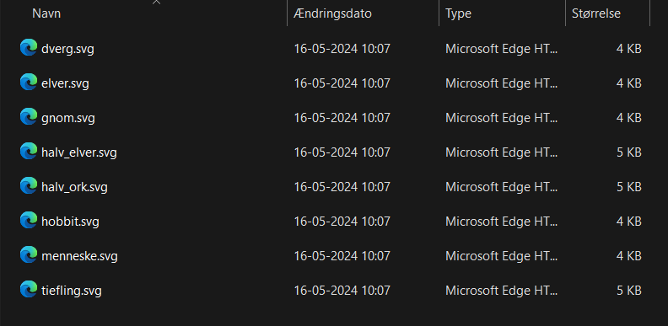


Wireframes
SEO & miljøvenlige
<meta name="description" content=”content">
<a class="logo" href="index.html" title="Din DnD guide logo">
<img src="Logo.png" alt="Din DnD guide - logo">
</a>
Notes:
Luca

Slide 14
SEO & miljøvenlige
Kode
<meta name="description" content=”content">
<a class="logo" href="index.html" title="Din DnD guide logo">
<img src="Logo.png" alt="Din DnD guide - logo">
</a>
:root{
/* Nav */
--nav-green: #53806A;
--nav-links: #fff;
--nav-green-see-through: #53806acc;
--nav-links-hover: #A6FFD4;
--nav-progress: linear-gradient(to right, #A1D3FF, #A6FFD4);
--nav-progress-baground: #3c5d4d;
--text-color-current: #A6FFD4;
/* Nav */
/* header */
--header-text: #fff;
--gradiant-overlay: linear-gradient(to right, #53806aa4 40%,#53806a00);
--arrow-color:#ffffffbf;
/* header */
...
Notes:
Bjørn

Slide 15
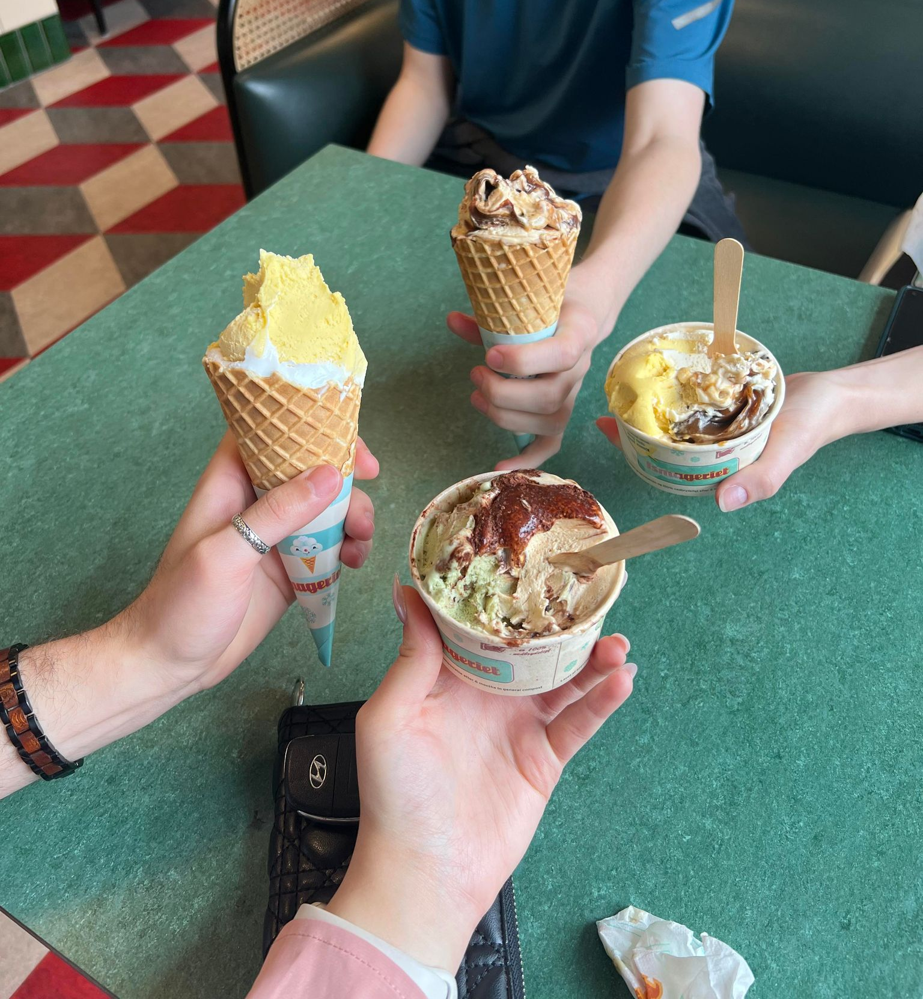
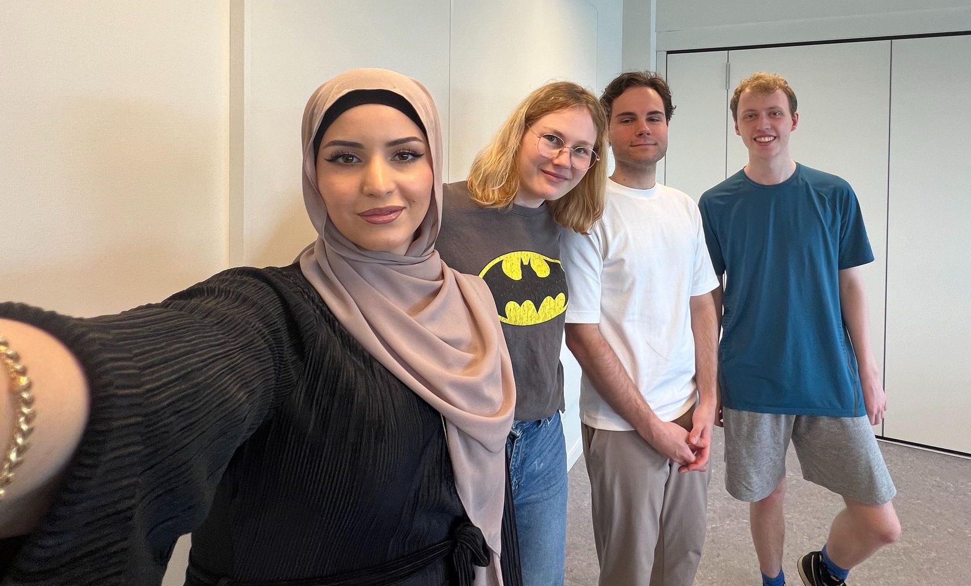
<meta name="description" content=”content">
<a class="logo" href="index.html" title="Din DnD guide logo">
<img src="Logo.png" alt="Din DnD guide - logo">
</a>
Kode
Konklusion
:root{
/* Nav */
--nav-green: #53806A;
--nav-links: #fff;
--nav-green-see-through: #53806acc;
--nav-links-hover: #A6FFD4;
--nav-progress: linear-gradient(to right, #A1D3FF, #A6FFD4);
--nav-progress-baground: #3c5d4d;
--text-color-current: #A6FFD4;
/* Nav */
/* header */
--header-text: #fff;
--gradiant-overlay: linear-gradient(to right, #53806aa4 40%,#53806a00);
--arrow-color:#ffffffbf;
/* header */
...
Var det en succes?
Hvordan kan man gøre DnD mere tilgængeligt for ensomme unge?
Notes:
Gro

Slide 16
:root{
/* Nav */
--nav-green: #53806A;
--nav-links: #fff;
--nav-green-see-through: #53806acc;
--nav-links-hover: #A6FFD4;
--nav-progress: linear-gradient(to right, #A1D3FF, #A6FFD4);
--nav-progress-baground: #3c5d4d;
--text-color-current: #A6FFD4;
/* Nav */
/* header */
--header-text: #fff;
--gradiant-overlay: linear-gradient(to right, #53806aa4 40%,#53806a00);
--arrow-color:#ffffffbf;
/* header */
...
Konklusion
Var det en succes?
Hvordan kan man gøre DnD mere tilgængeligt for ensomme unge?
Notes:
Luca

